Slide 1
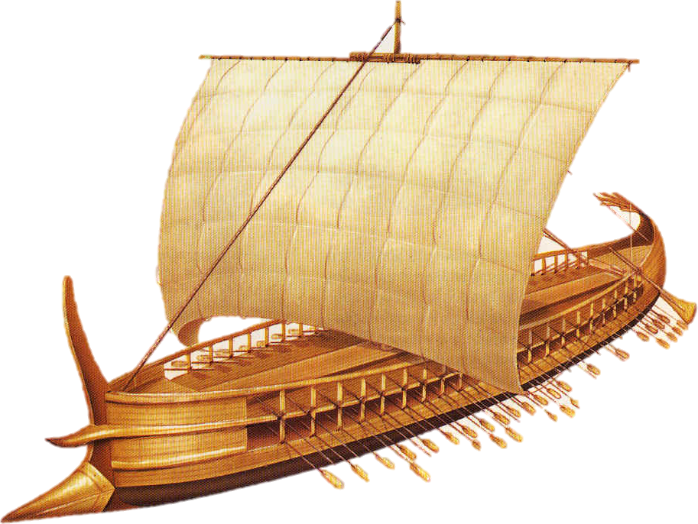
ФИНИКИЯ
Как маленькая страна стала
могущественной и
прославилась на весь древний
мир?
100ballnik.com

Slide 2
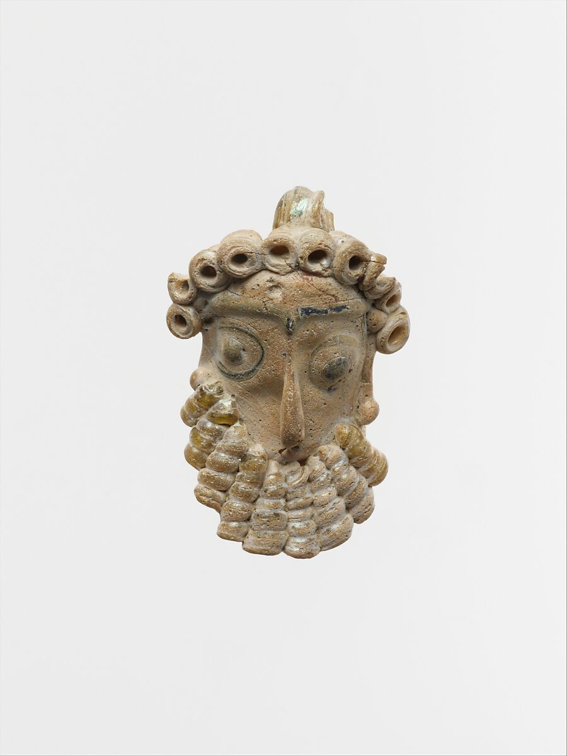
Этапы нашего путешествия:
География Финикии
Города-государства
Торговля и мореплавание
Финикийские колонии
Изобретения финикийцев
Создание алфавита
100ballnik.com

Slide 3
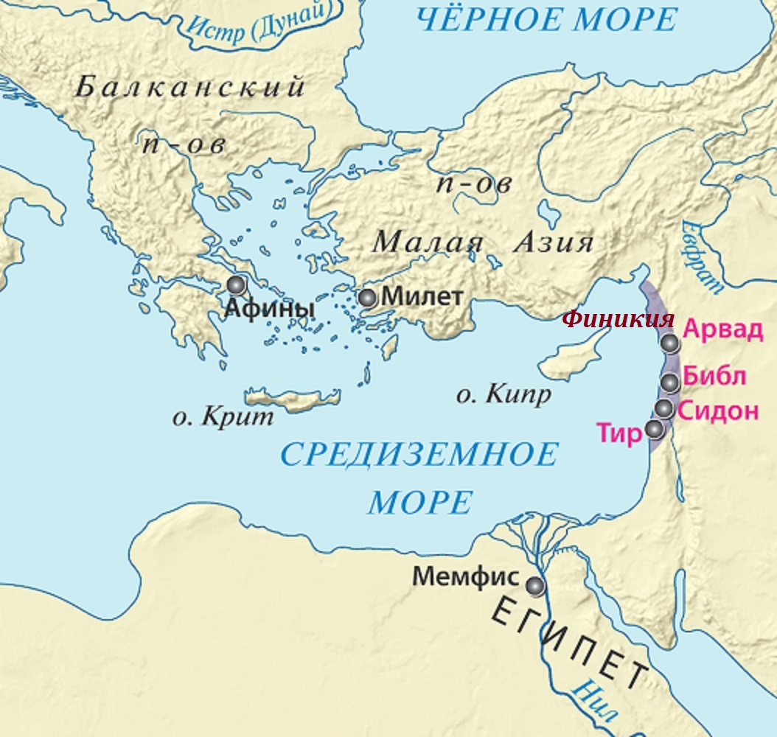
Где находилась Финикия?
Местоположение и природа
Узкая полоса земли между морем и
горами.
Мало плодородных земель, но удобные
гавани.
Главные города: Библ, Тир, Сидон.
Природа заставила финикийцев искать
богатство в море.
100ballnik.com

Slide 4
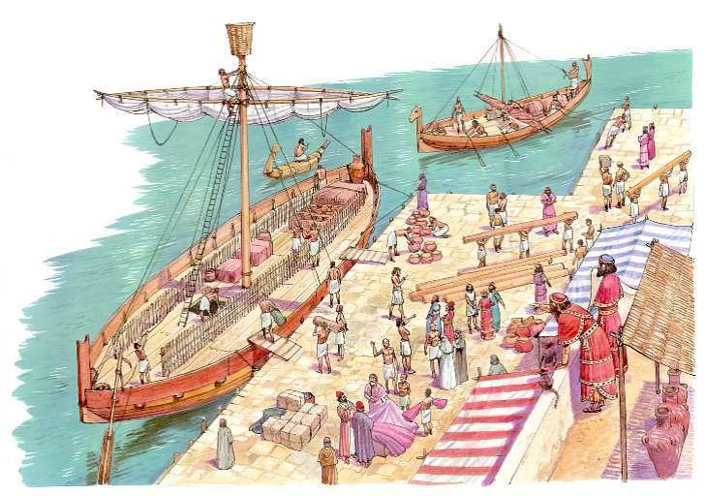
Города-государства Финикии
Независимые центры
Каждый город — отдельное
государство.
Соперничали между собой за
влияние.
Богатели благодаря морской
торговле.
Имели сильный флот для
защиты
100ballnik.com

Slide 5
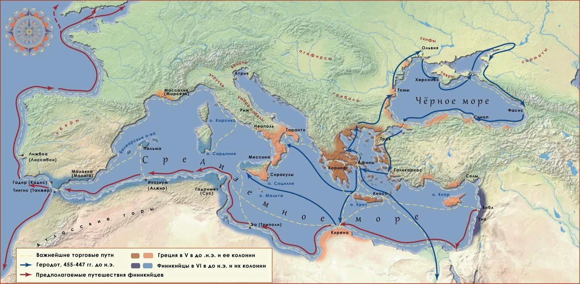
Великие мореплаватели
Покорители морей
Проложили пути по всему
Средиземному морю.
Достигли Британских
островов во время
экспедиции за оловом.
Обогнули Африку по приказу
фараона Нехо.
Плавание вокруг Африки
длилось 3 года.
100ballnik.com

Slide 6
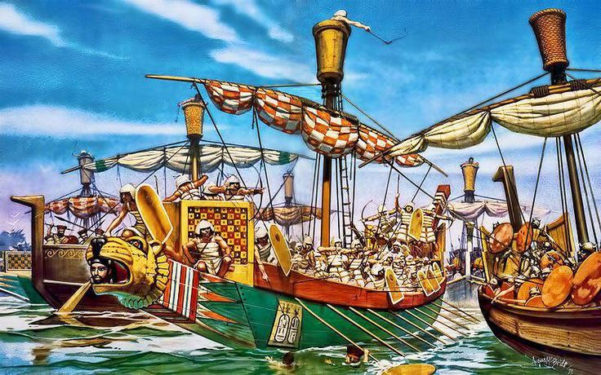
Торговля и пиратство
Купцы и разбойники
Торговали: серебром, оловом,
стеклом, пурпуром.
Продавали египетский папирус
и кедровую древесину.
Занимались пиратством:
похищали людей в рабство.
Имели дурную славу хитрых и
жестоких мореходов.
100ballnik.com

Slide 7
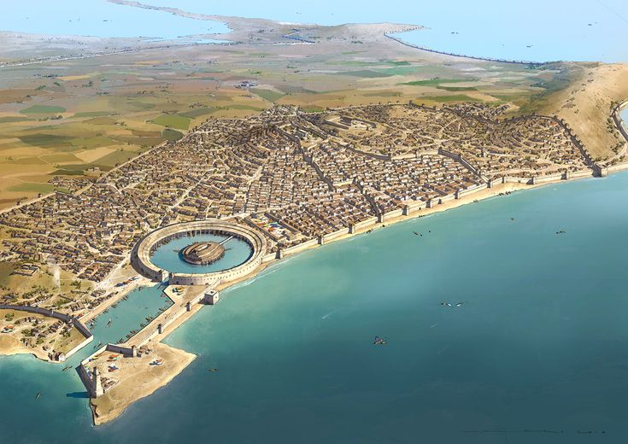
Финикийские колонии
Поселения по всему Средиземноморью
Основали колонии в Африке, Испании,
на островах Средиземного моря.
Самая известная колония — Карфаген.
Колонии служили торговыми базами.
Карфаген позже стал
могущественным государством.
100ballnik.com

Slide 8
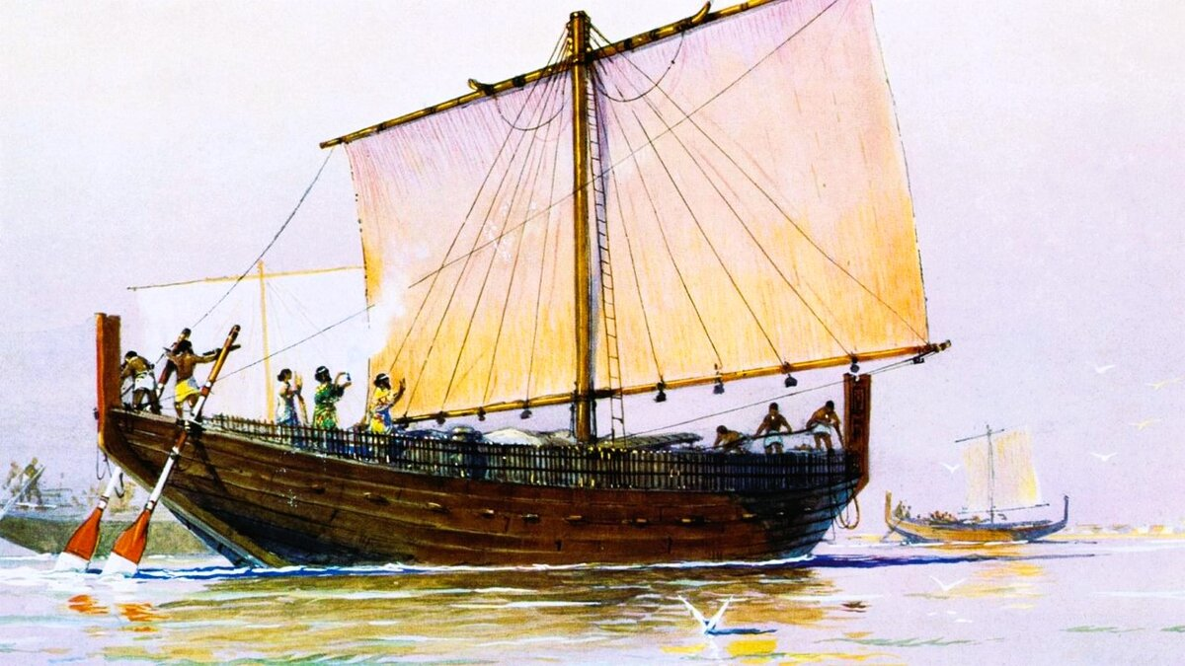
Корабли финикийцев
Искусные корабелы
Строили прочные парусно-гребные
суда.
Длина кораблей достигала
30 метров.
Боевые корабли имели таран для
атаки.
Корабли выдерживали сильные
штормы.
100ballnik.com

Slide 9
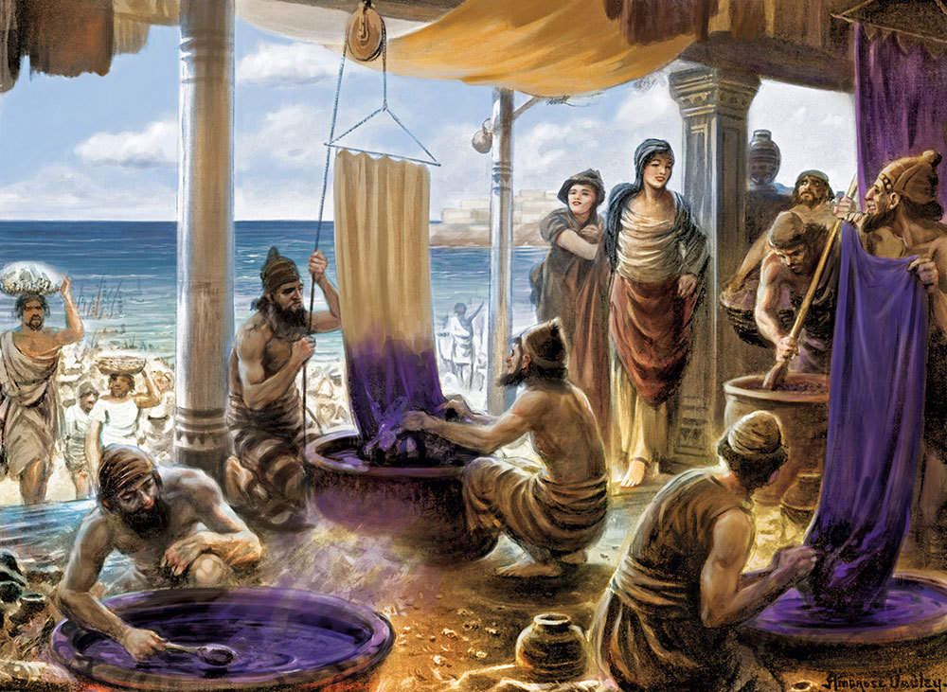
Изобретение пурпура
Королевская краска
Добывали из морских моллюсков.
Краска не выгорала на солнце.
Пурпурные ткани стоили очень
дорого.
Символ богатства и власти.
100ballnik.com

Slide 10
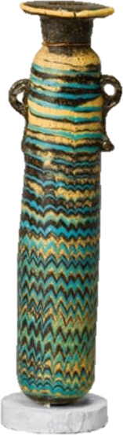
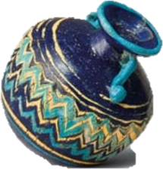
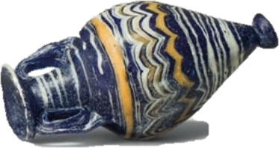
Изобретение стекла
Случайное открытие
Обнаружили, что песок и сода
плавятся в огне.
Научились делать прозрачное стекло.
Производили сосуды и украшения.
Стекло стало ценным товаром.
100ballnik.com

Slide 11
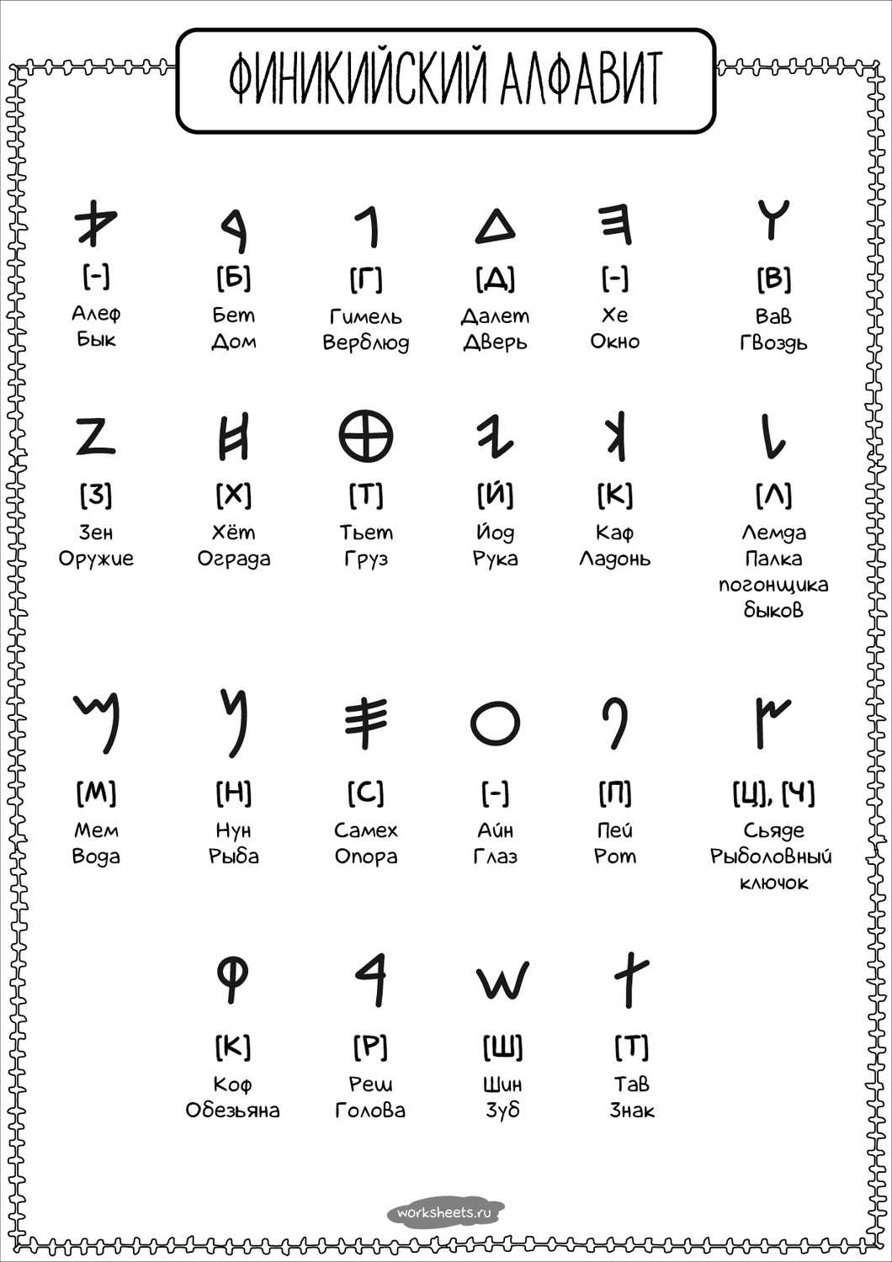
Важнейшее изобретение — алфавит
Письменность, изменившая мир
Создали простую систему из 22 букв.
Обозначали только согласные звуки.
Греки добавили гласные и усовершенствовали.
Стал основой для многих современных
алфавитов
100ballnik.com

Slide 12
Итоги урока. Ответ на главный вопрос
Как маленькая страна стала могущественной?
Финикия добилась величия благодаря:
Развитию мореплавания и
торговли
Важным изобретениям (пурпур,
стекло, корабли)
Созданию колоний по всему
Средиземноморью
Созданию алфавита — основы
письменности
100ballnik.com

Slide 13
Домашнее задание
Прочитать § 13
На выбор:
Кто молодцы?
Мы — молодцы!
Творческое: Нарисуй финикийский корабль с
подписями
Исследовательское: Рассказ «Один день из
жизни финикийского купца»
100ballnik.com

